Slide 1
Sexto update – grupo de ensino

Slide 2
Reunião Sábado (28/08/2021)
1º momento: apresentação do grupo e atuais projetos.
2º momento: Possibilidades da utilização do detector em relação às novas normas curriculares e aprofundamento de uma proposta (esquematização aula-a-aula, explicitando os objetivos e os momentos de cada aula).
3º momento: proposta de calendário e definição dos próximos passos.
Aproximadamente 11 participantes
Essas reuniões gerais do grupo de ensino irão ocorrer sempre no último sábado de cada mês.

Slide 3
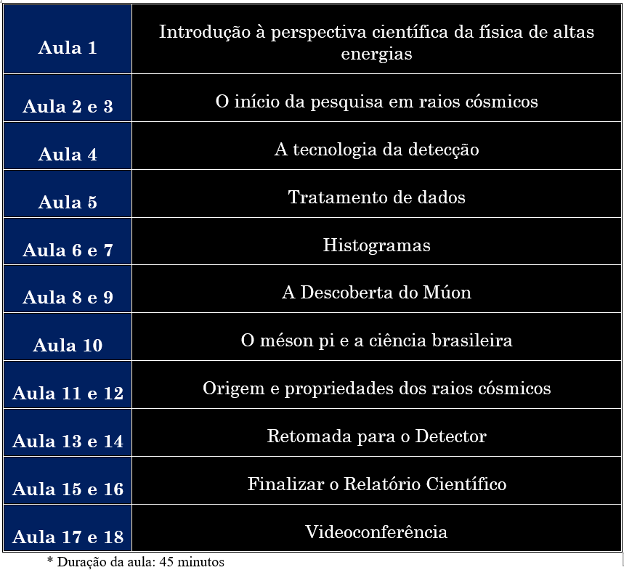
Plano de Aulas apresentado

Slide 4
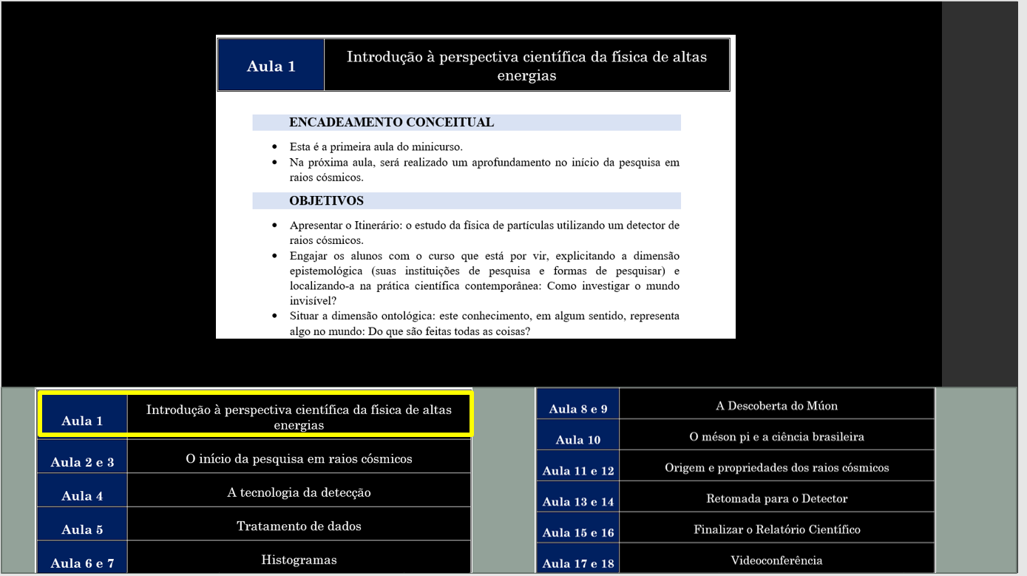
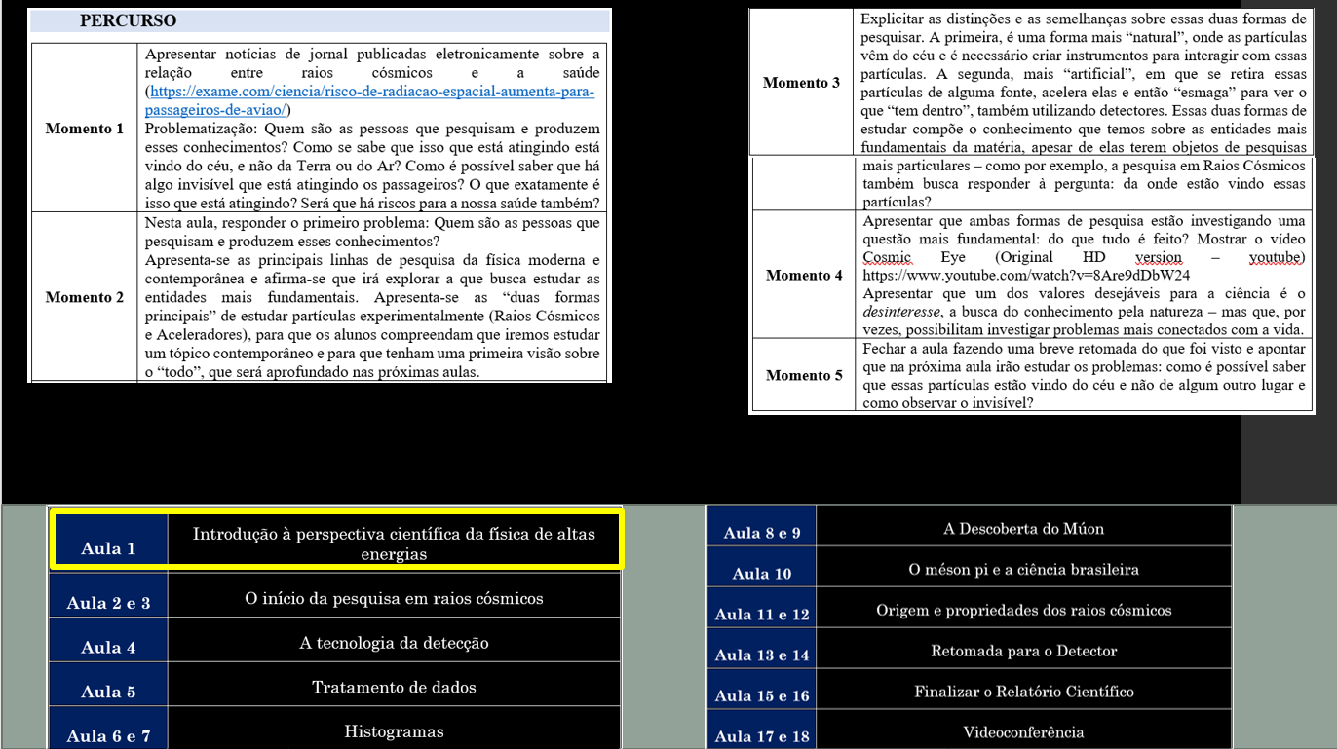
Alguns slides

Slide 5
Próximas atividades para o Itinerário Formativo
Fazer um novo comparativo da proposta com o embasamento pedagógico.
Elaborar especificamente o material de cada atividade.
Solucionar problemas levantados:
  Escolas estaduais não estão tendo a flexibilidade prevista pela lei.
  Algumas aulas estão com conteúdo demais // o atual horário da escola não prevê dobradinhas.

Slide 6
Obrigado pela atenção

